Slide 1
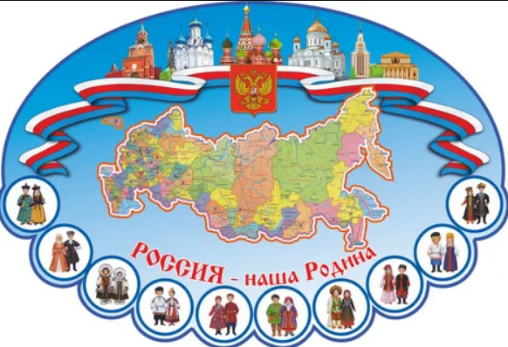

ГОРОДСКОЕ МЕТОДИЧЕСКОЕ
СООБЩЕСТВО
ПЕДАГОГИЧЕСКИХ
РАБОТНИКОВ г.ОРСКА

Slide 2


Slide 3
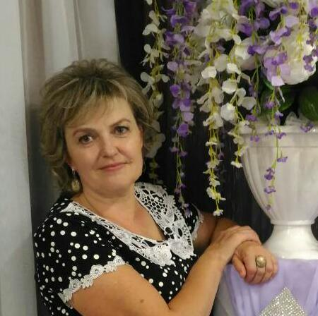
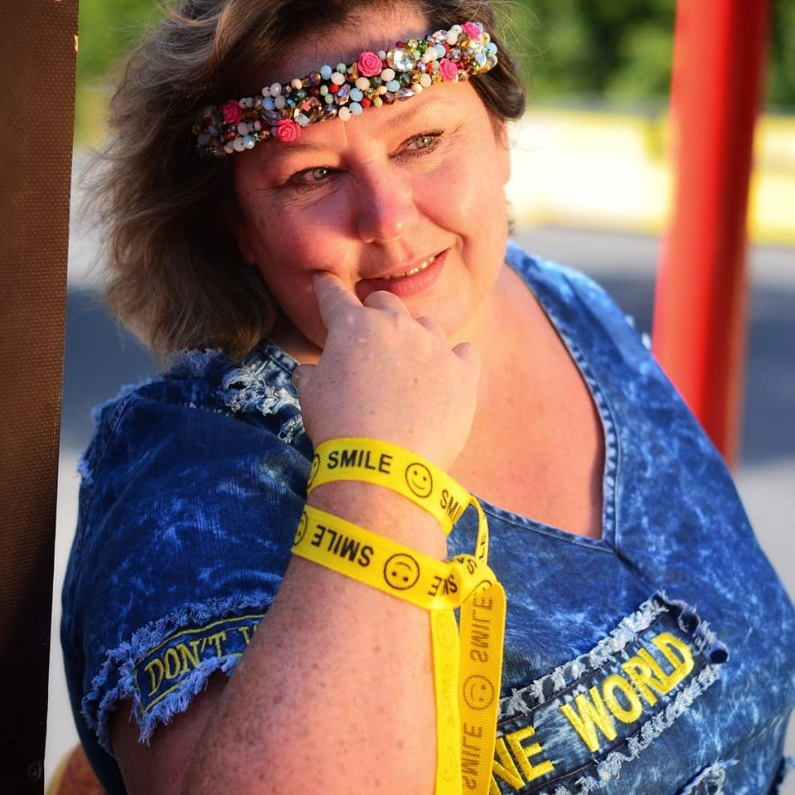
Лидеры сообщества:
Ефимова
Светлана Андреевна,
старший воспитатель
Дошкольных групп
МОАУ «СОШ № 54 г. Орска»
Ищенко
Елена Анатольевна
старший воспитатель
МДОАУ «Детский сад № 53 г. Орска «Огонёк»

Slide 4
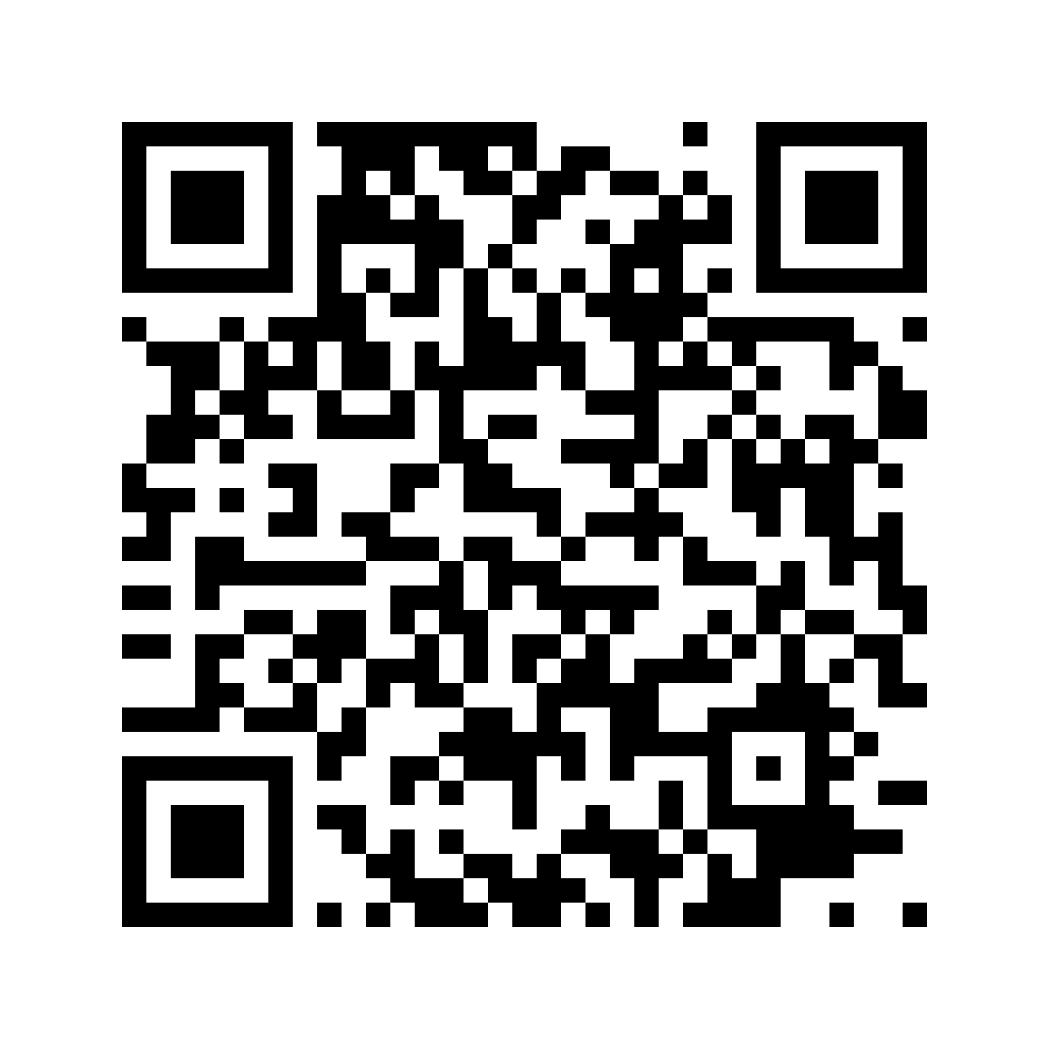
Городское методическое
сообщество
по патриотическому воспитанию детей дошкольного возраста
ГМ Сообщесво работает на протяжении многих лет и особенно актуально на современном этапе. Работа методического объединения в течение учебного года направлена на повышение профессиональной компетентности педагогов по гражданско – патриотическому воспитанию детей дошкольного возраста по следующим направлениям:
Определить пути и охарактеризовать условия повышения уровня профессиональной подготовленности педагогов по воспитанию нравственно – патриотических чувств у детей дошкольного возраста;
Способствовать развитию форм и методов патриотического воспитания на основе новых информационных технологий
Мечты сообщества в 2050
Виртуальное общение между разными сообществами и обмен информацией между участниками по вопросам воспитания детей дошкольного возраста
Овладение педагогами ГМО инновационными технологиями в данном направлении.
Диссимиляция опыта работы педагогов дошкольного образования.

Slide 5
МИССИЯ СООБЩЕСТВА:
Расширение представлений педагогов о необходимости создания системы работы в ДОУ в плане нравственно-патриотического воспитания в соответствии с современными требованиями; повышение профессиональной компетентности педагогов и обмен опытом в области инновационных методов и форм работы по патриотическому воспитанию детей дошкольного возраста.
ЗАДАЧИ НА ПРОРЫВ:
Создание образовательного пространства при взаимодействии всех участников образовательного процесса
Совершенствование системы работы педагогов по нравственно-патриотическому воспитанию в ДОО
Патриотическое воспитание детей дошкольного возраста в ДОУ с учётом национальной политики страны, требований ФГОС ДО.

Slide 6
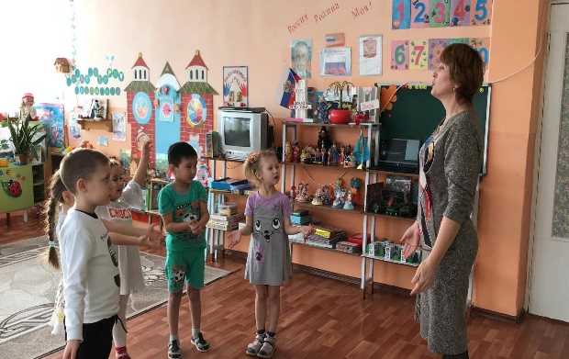
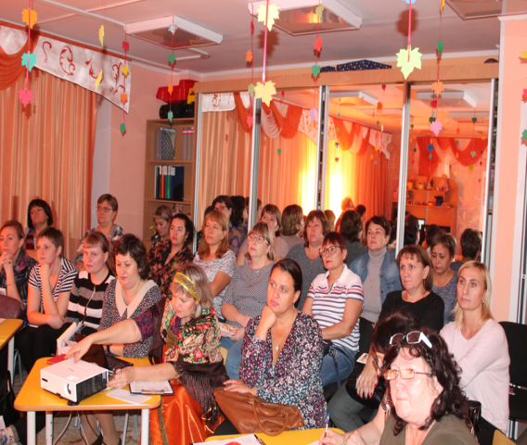

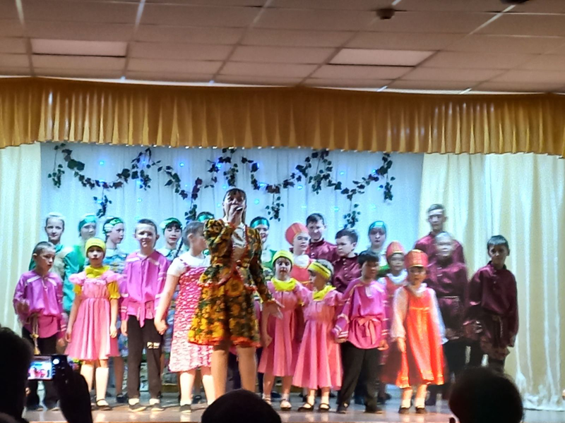
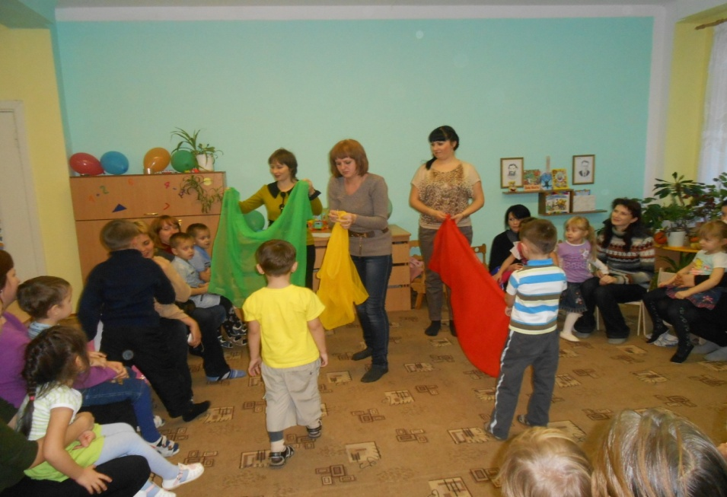
Направления работы сообщества:
Дети
дошкольного возраста
Педагоги
ДОО
Социальные партнёры
Родители
воспитанников
ИМПРОВИЗАЦИЯ ДЕЯТЕЛЬНОСТИ:
Культурные практики, мини-музеи, сообщения из опыта работы с практическим показом, разработка методических рекомендаций, открытые занятия, семинары, практикумы, мастер-классы, ИКТ, презентации.

Slide 7
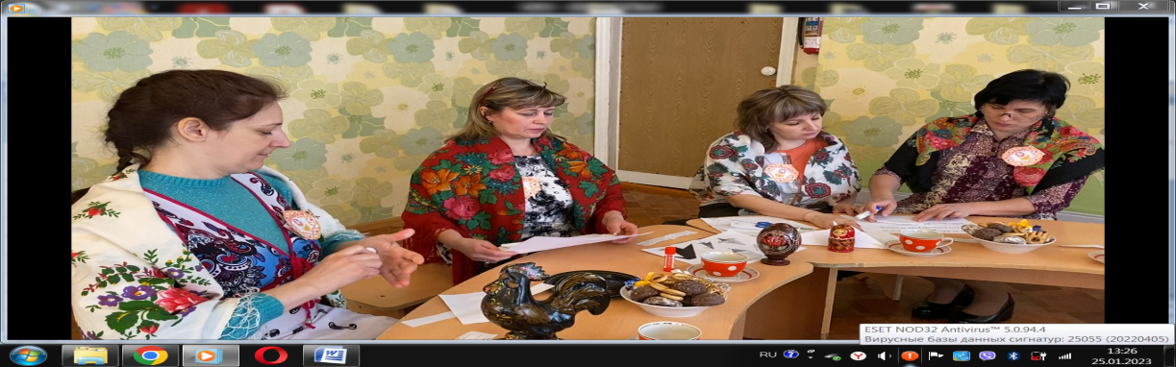
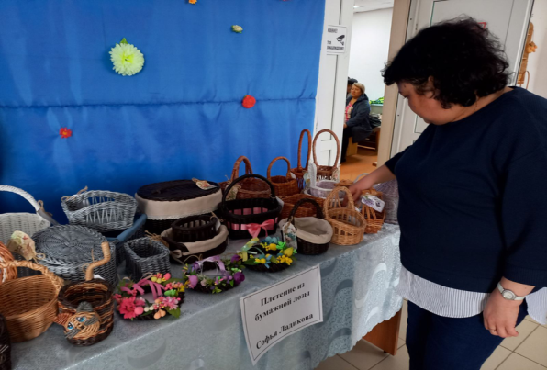
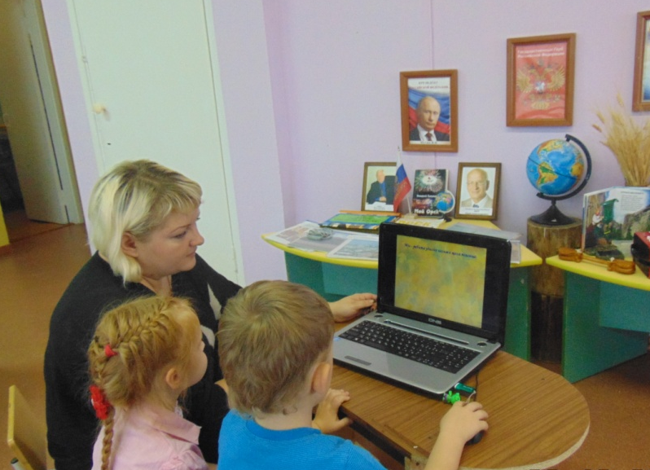
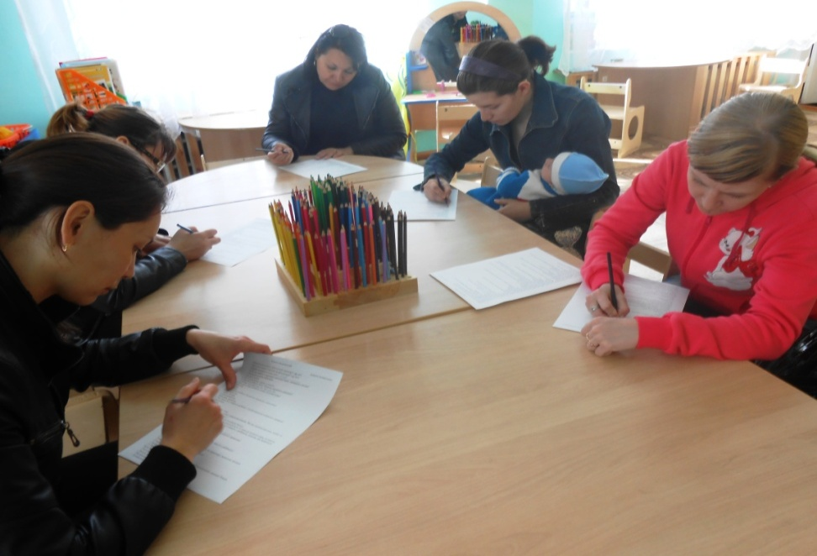
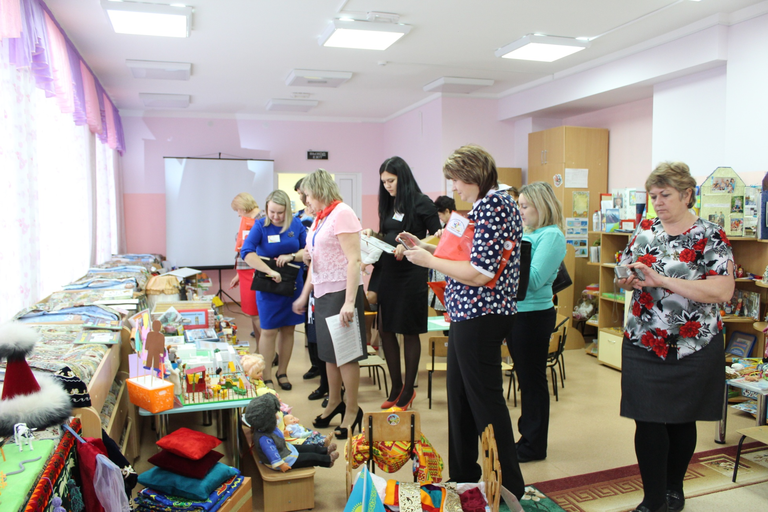
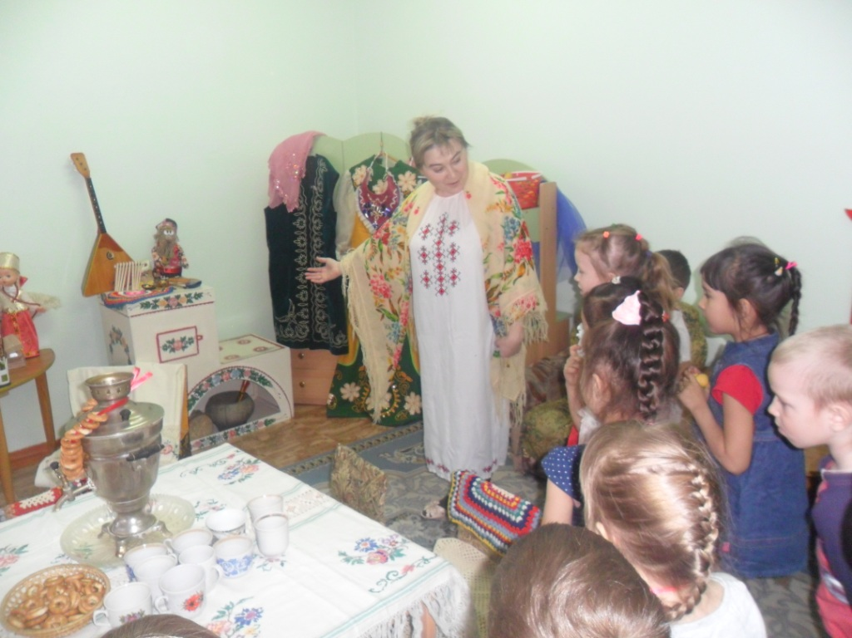
Энергетика сообщества
(Направления работы с педагогами)
Методическое и информационное сопровождение деятельности педагогов в рамках ГМО проходит через организацию и проведение теоретических и практических мероприятий, где поднимаются вопросы, связанные с организацией работы по патриотическому воспитанию детей дошкольного возраста с учетом требований ФГОС ДО, диссимиляции положительного педагогического опыта педагогов г. Орска и публикации методических материалов в СМИ.
МАСТЕР-КЛАССЫ / /ВЫСТАВКИ/ ПРОЕКТЫ / / ПОСТ КРОССИНГ
СЕМИНАРЫ /ПРАКТИКУМЫ / АУКЦИОН ПЕДАГОГИЧЕСКИХ ИДЕЙ
МИНИ- МУЗЕИ

Slide 8
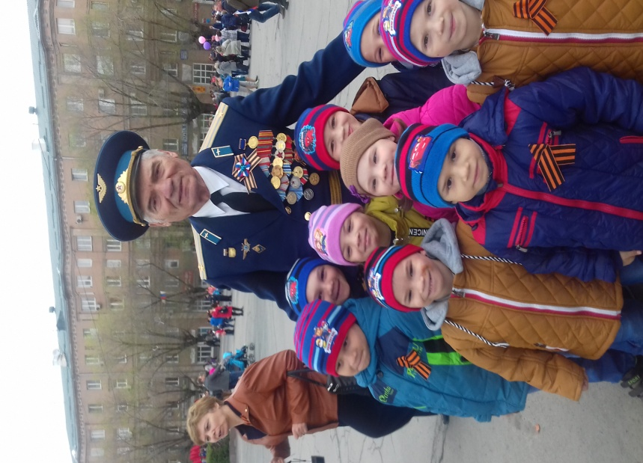
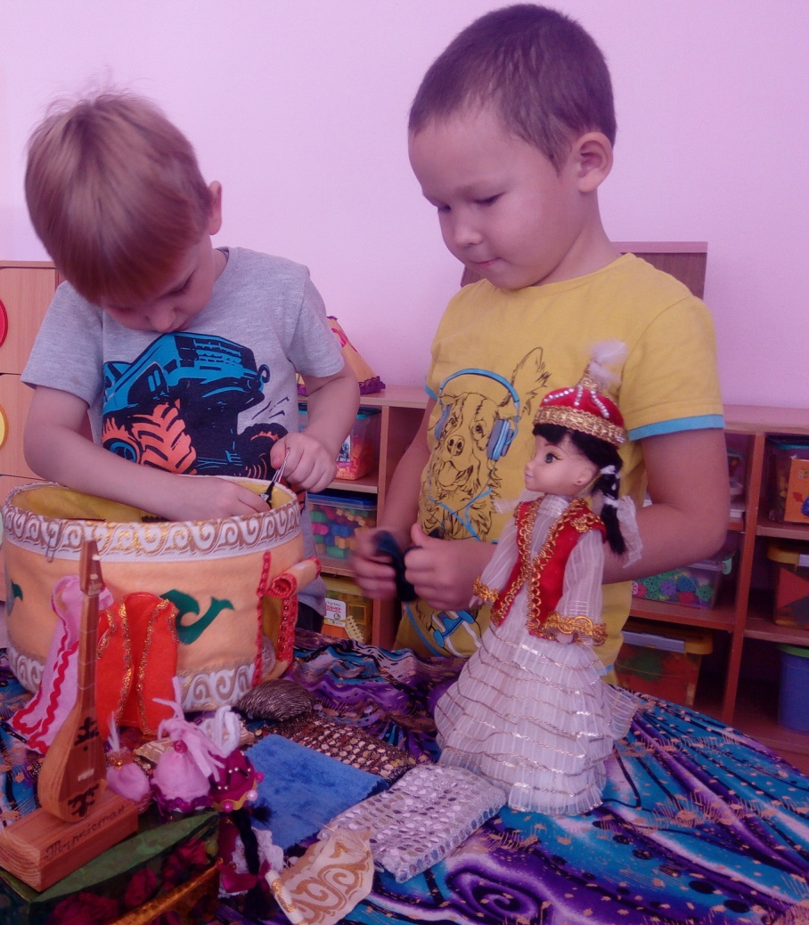
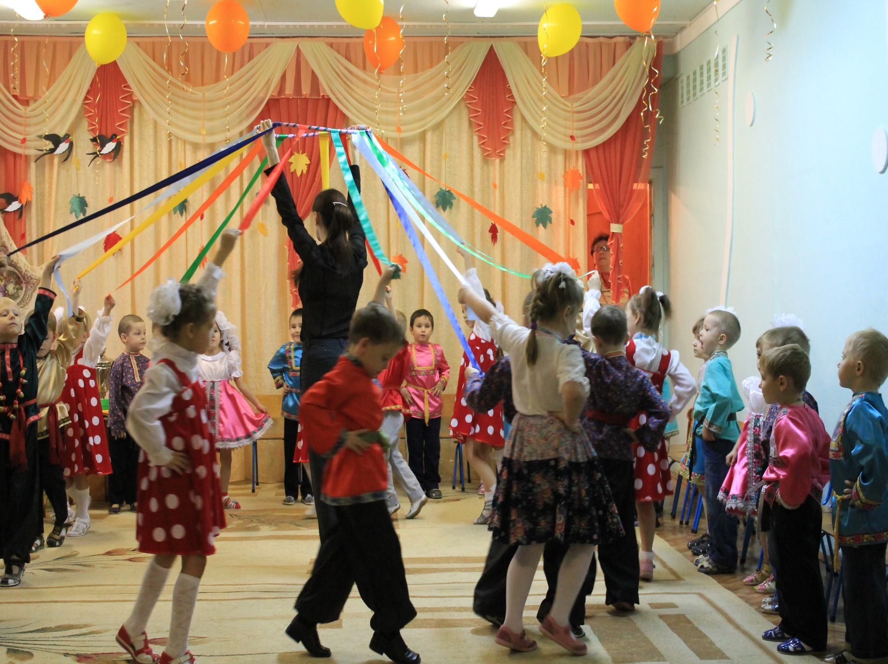
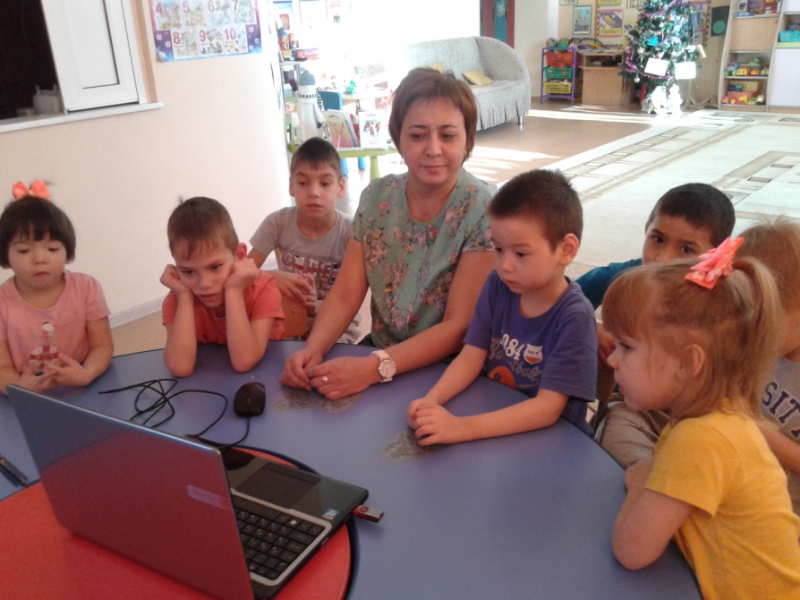
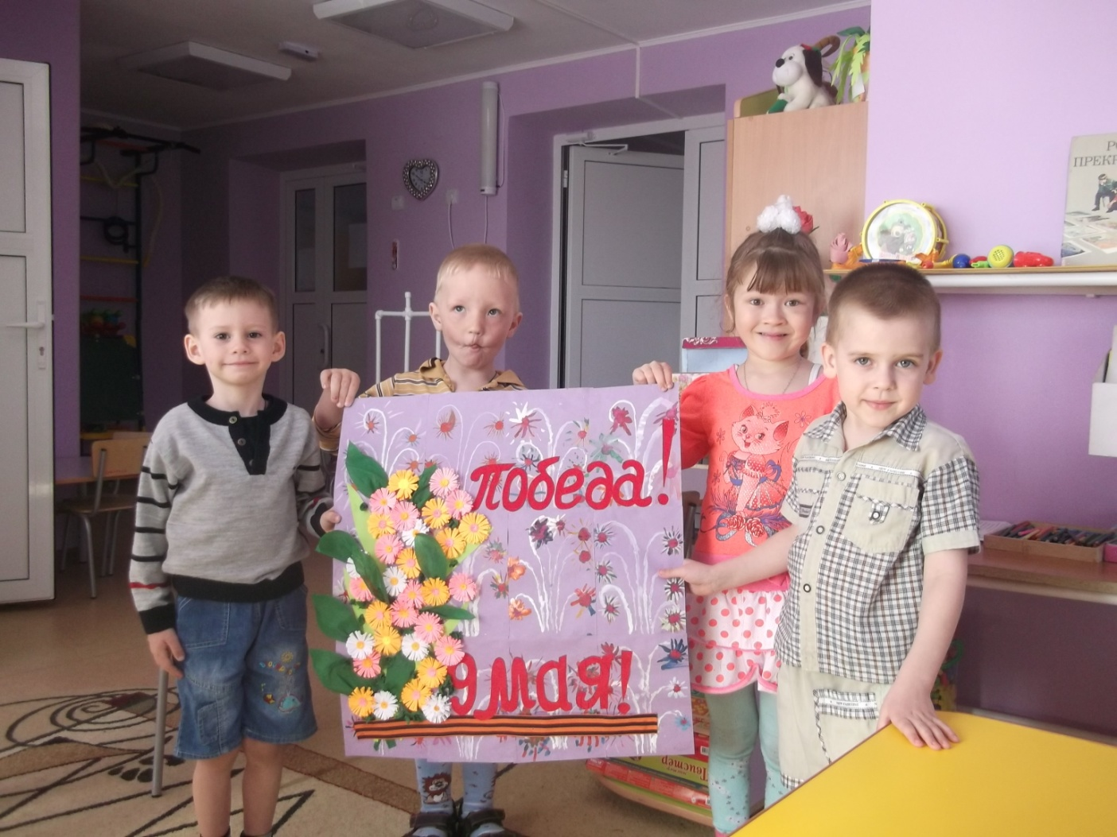
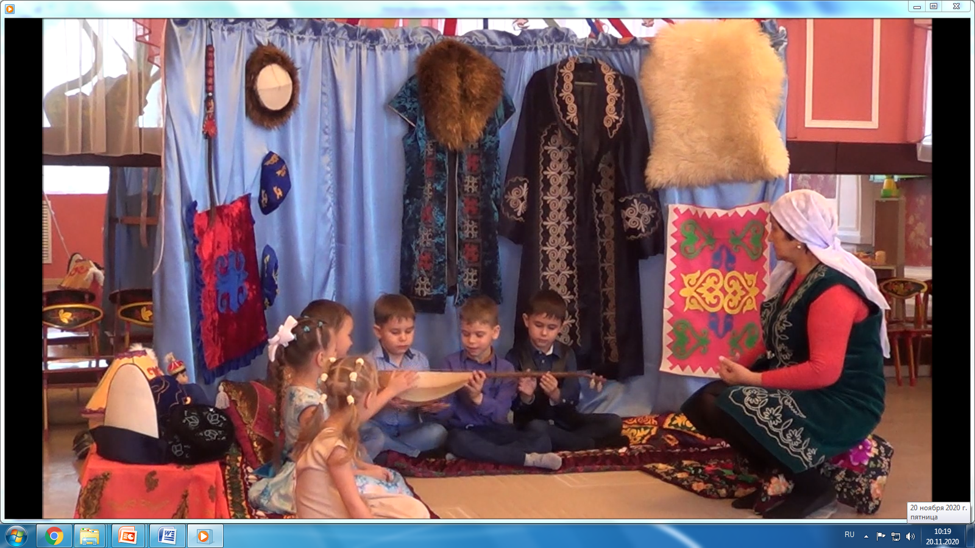
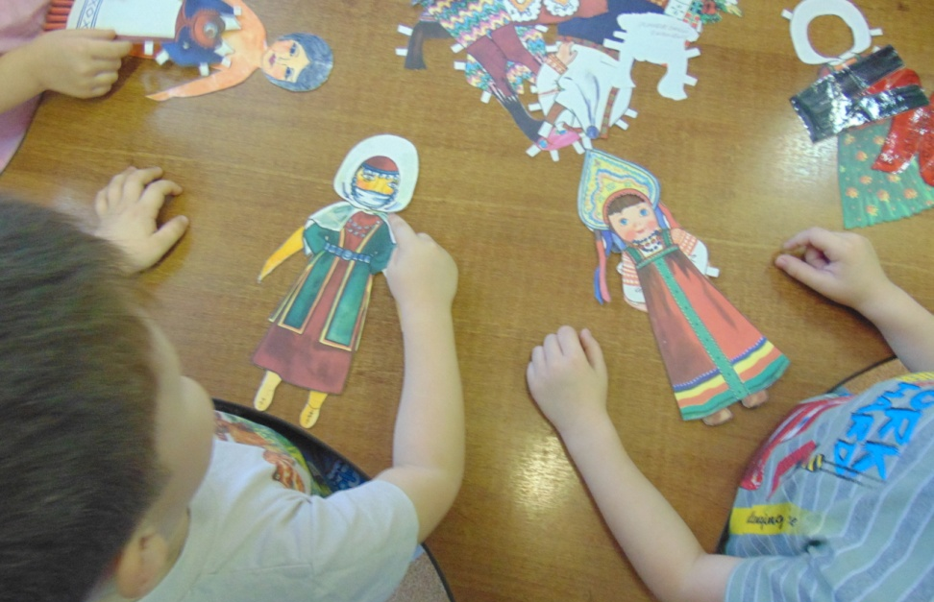
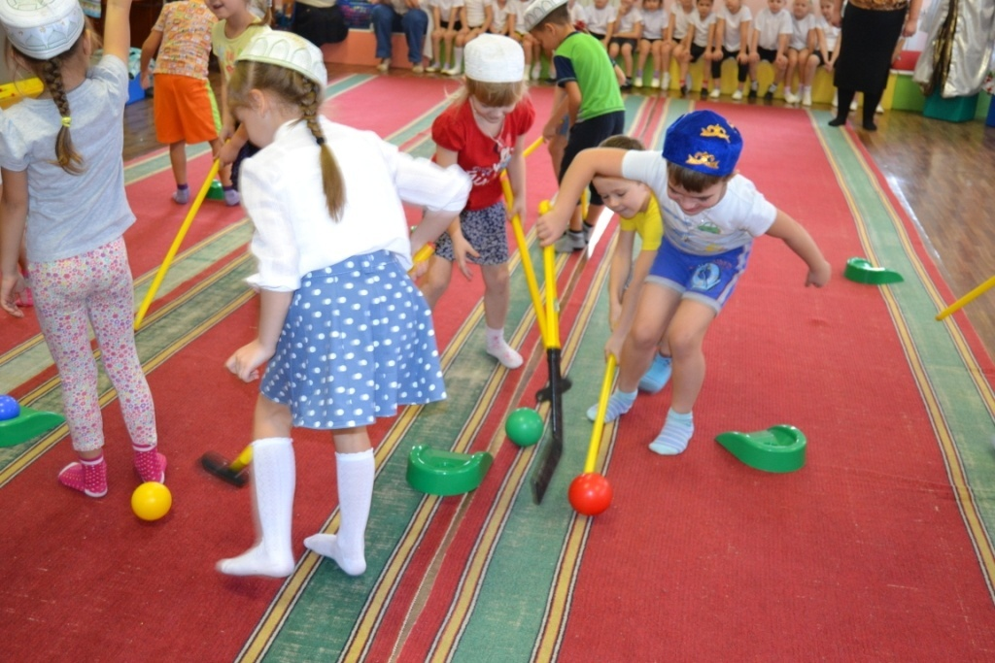
Импровизация сообщества
(Направления работы с детьми)
В рамках работы ГМО по направлению работы с детьми представлены традиционные и инновационные формы взаимодействия: занятия, экскурсии, проекты, ранняя профориентация, досуги, игры, встречи, муьтипликация

Slide 9
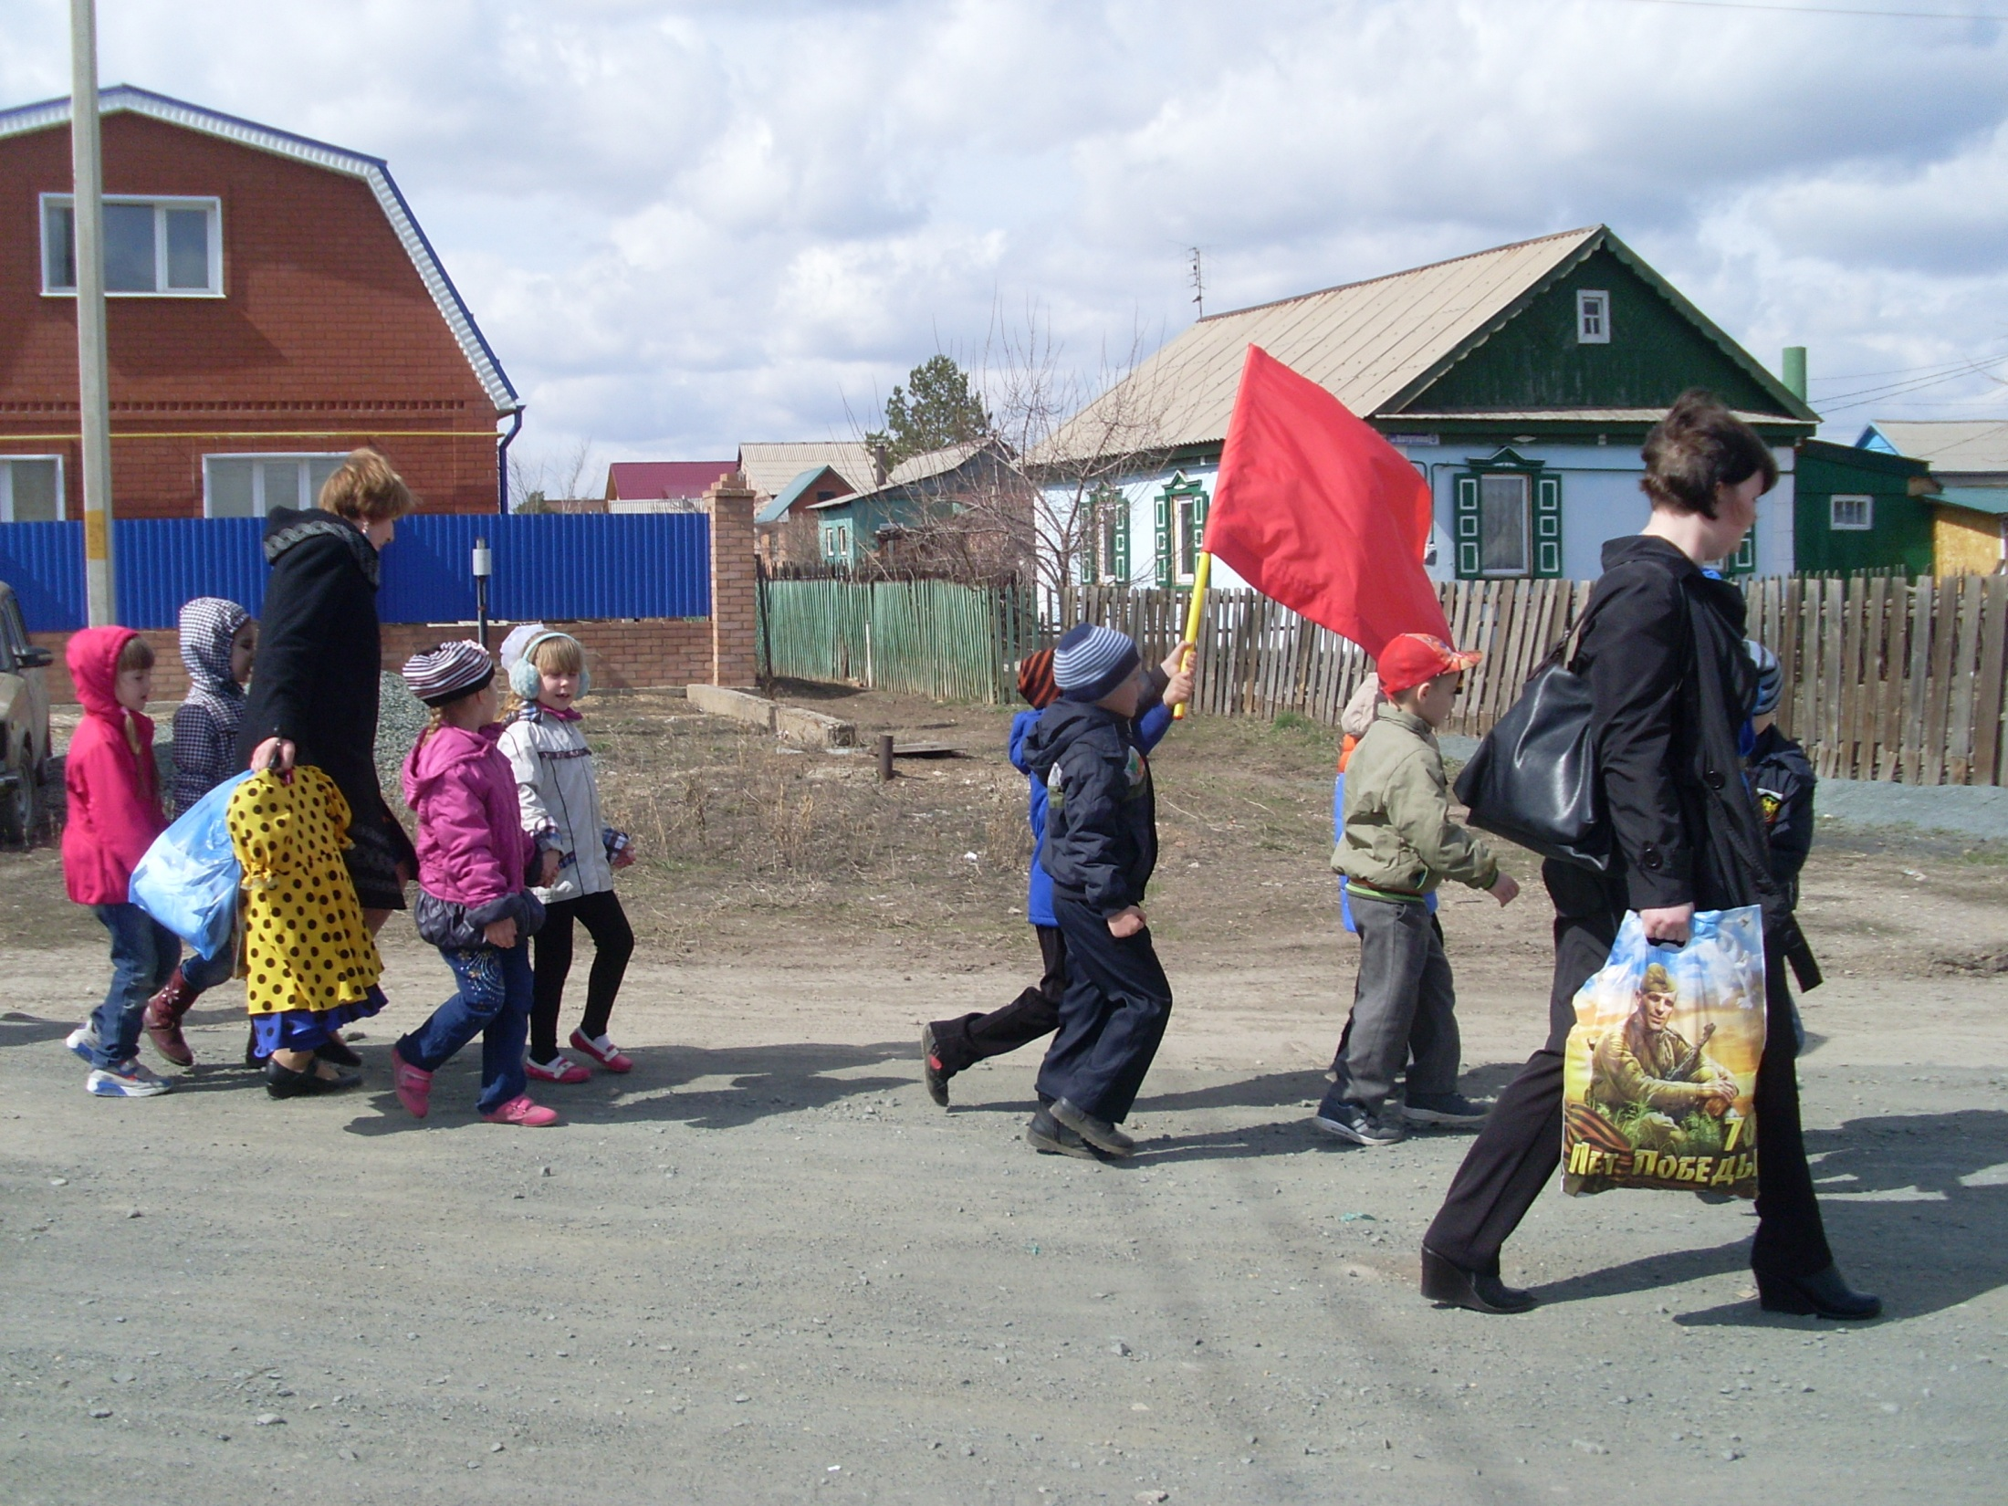
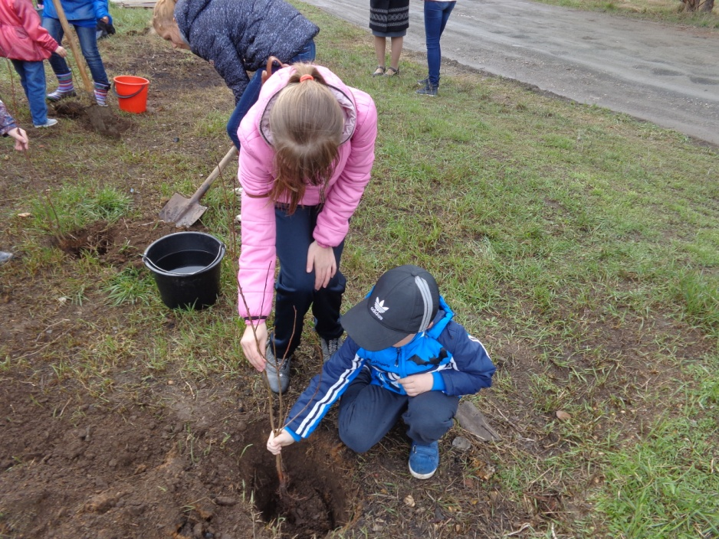
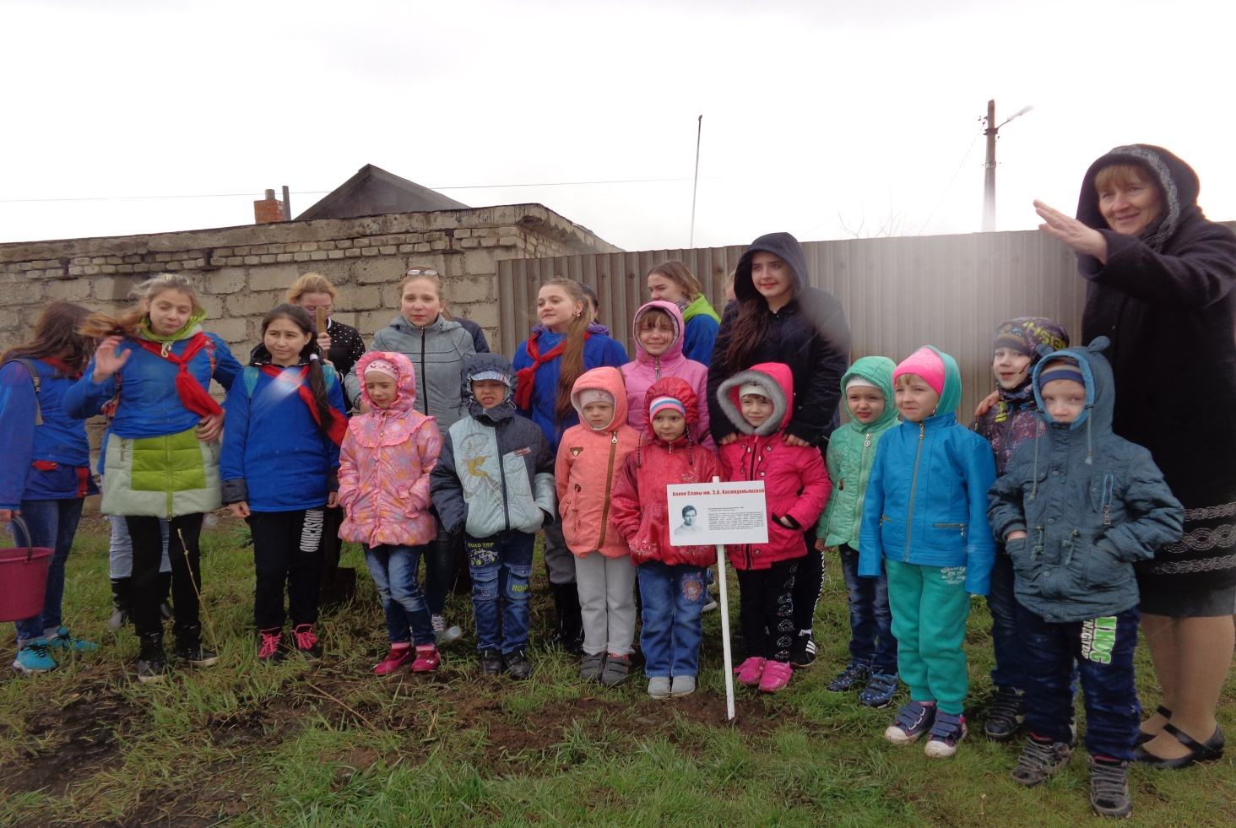
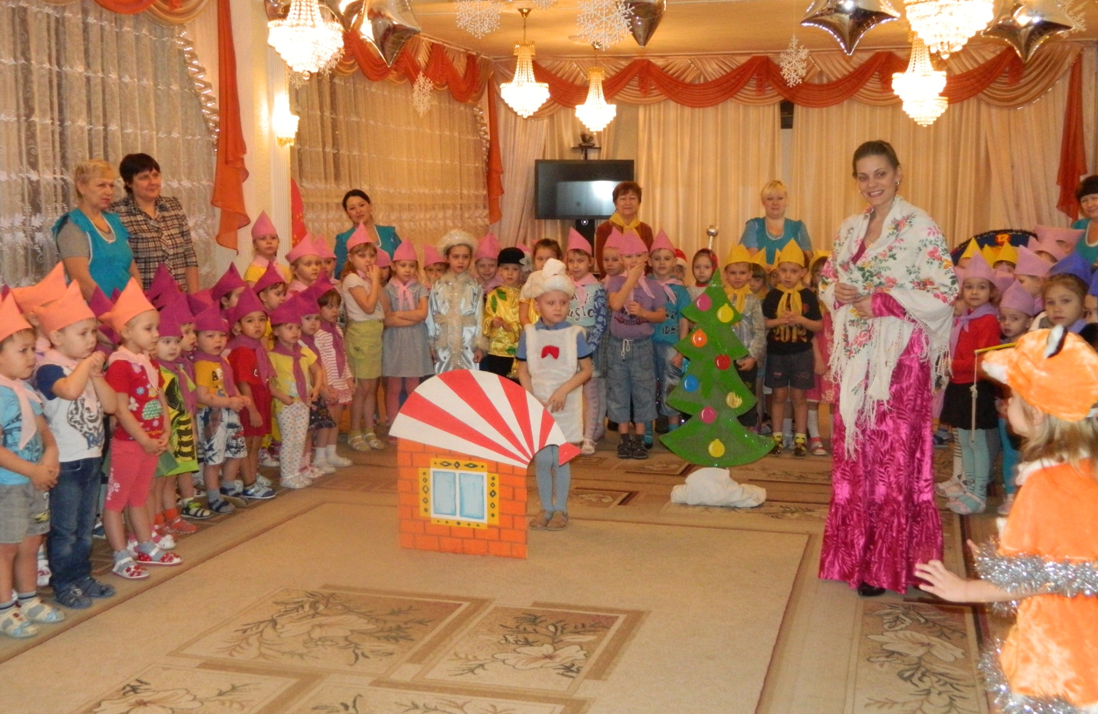
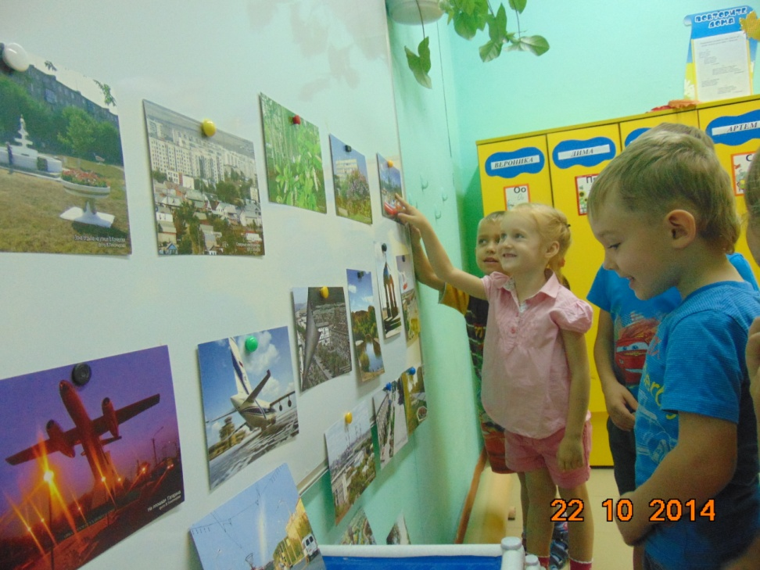
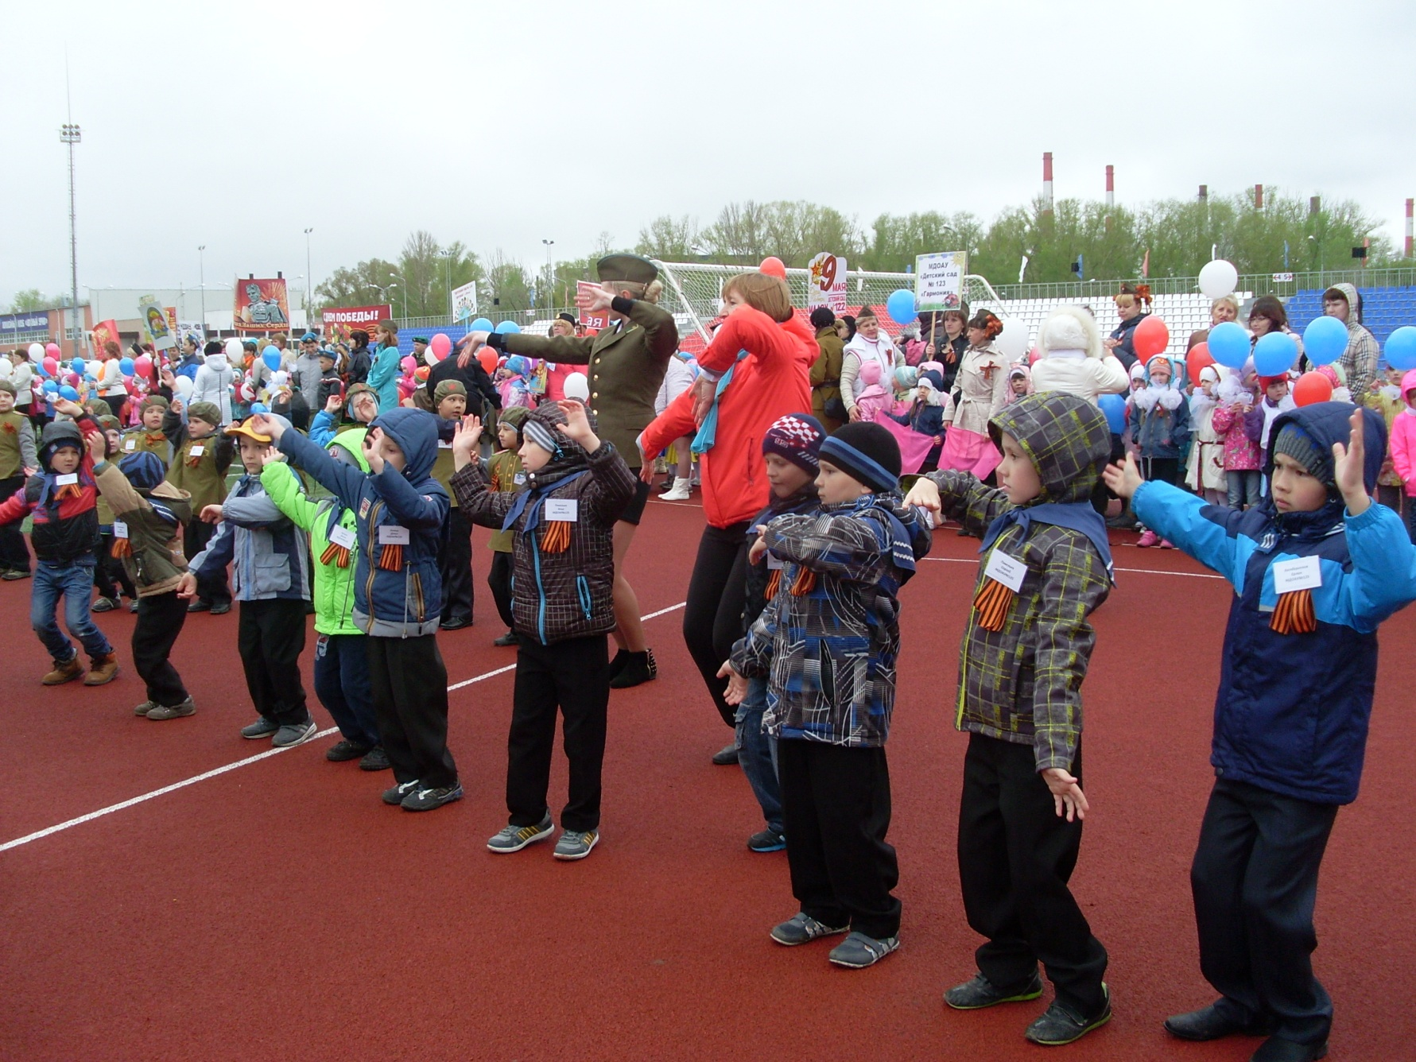
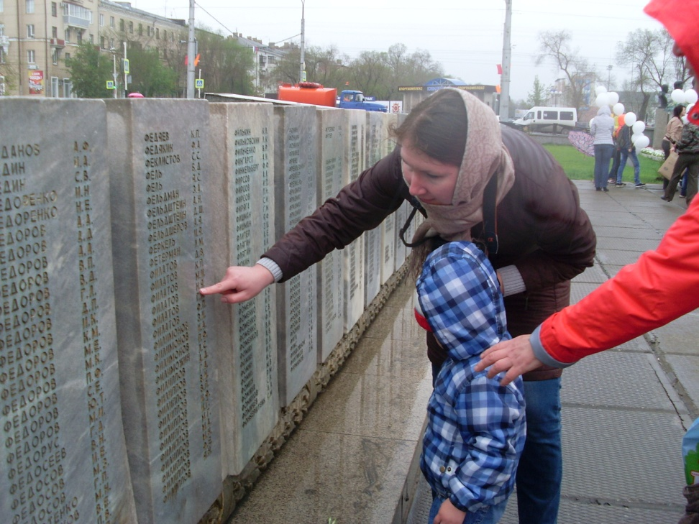
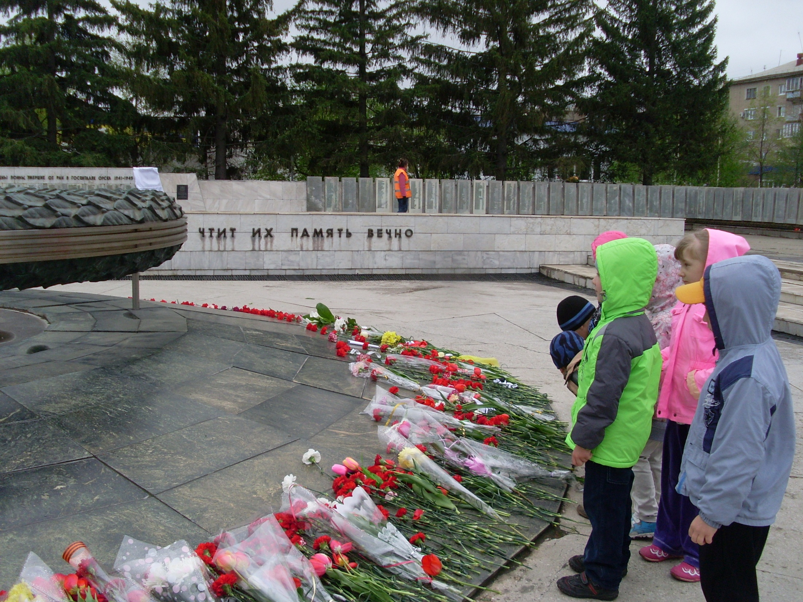
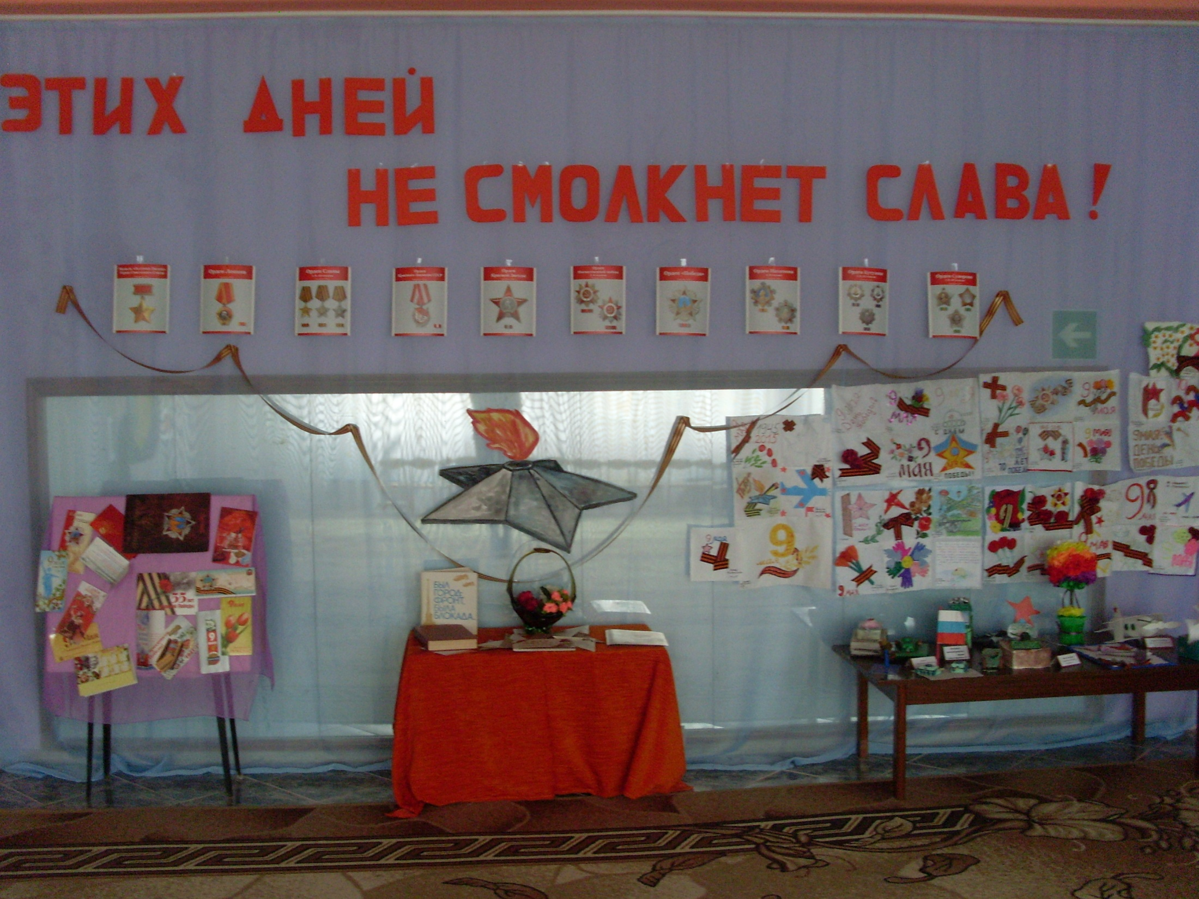
Импровизация сообщества
(Направления работы с детьми)
АКЦИИ / ФЛЕШМОБЫ / ЧЕЛЕНДЖЫ / ЛИНЕЙКИ / ФЕСТИВАЛИ

Slide 10
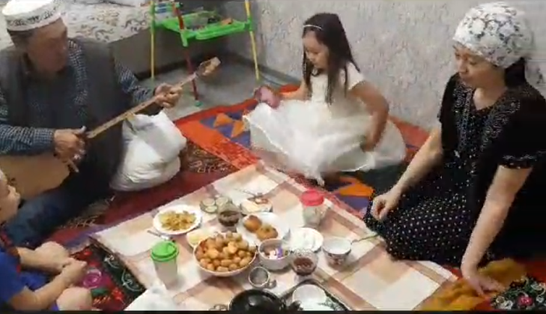
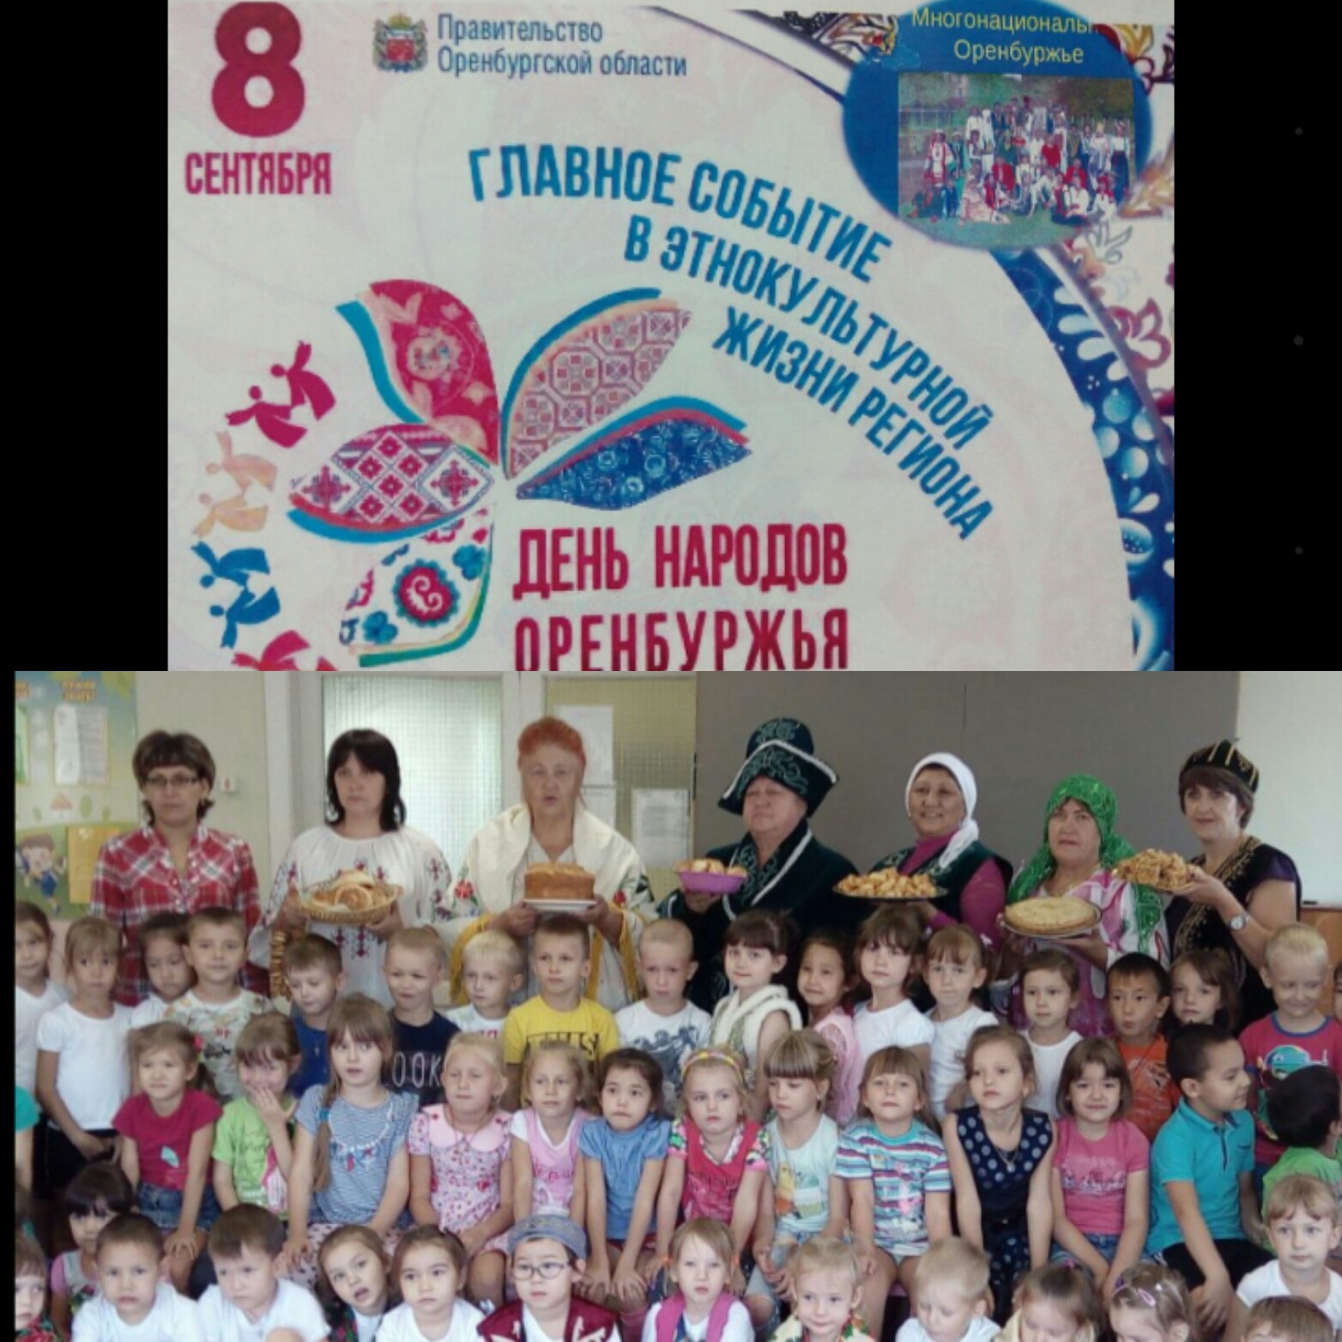
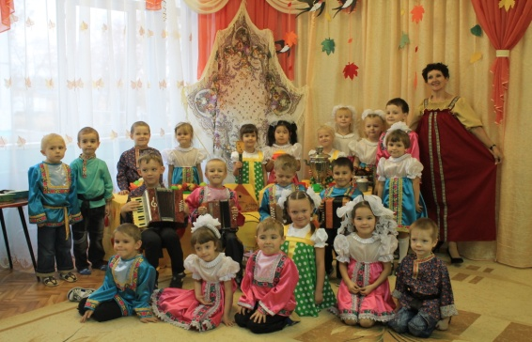
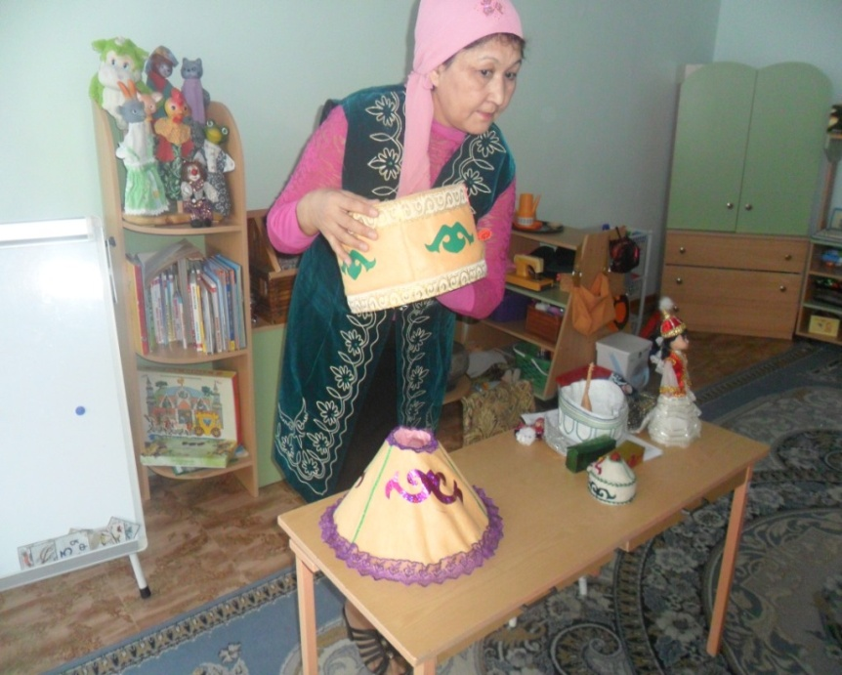
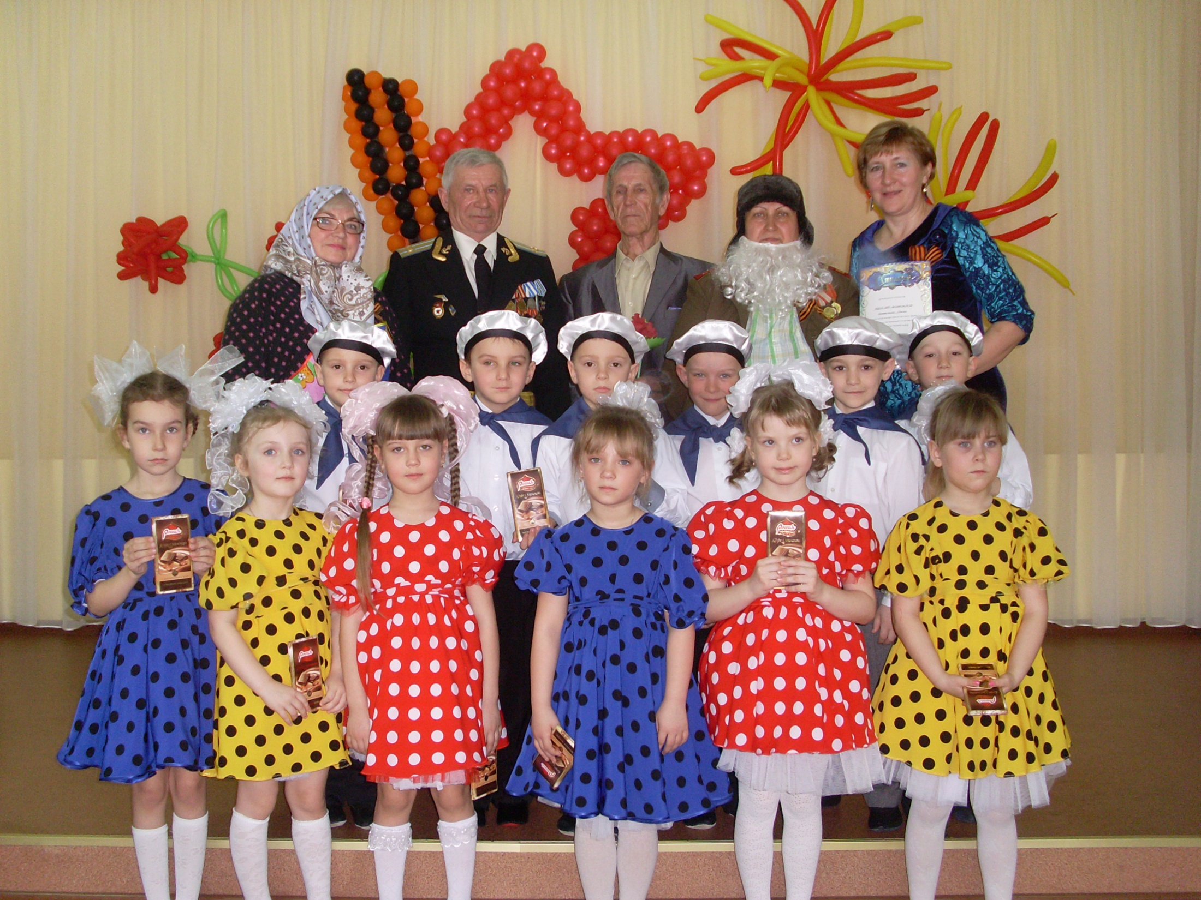
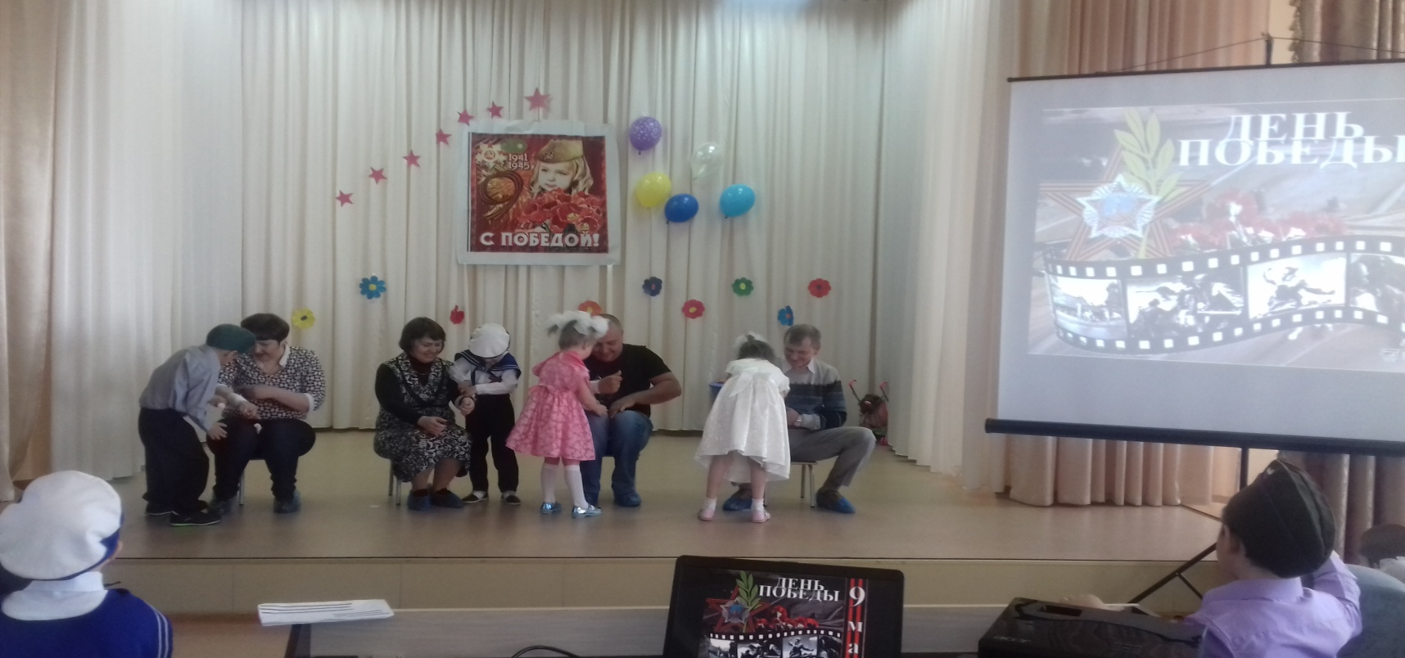
Партнерство с родителями
В рамках сообщества Семья и Дошкольное учреждение – стали главными Партнерами по решению задач патриотического воспитания детей, так как проявление патриотизма это любовь к Родине, а защита Отечества – это долг и обязанность патриота .

Slide 11
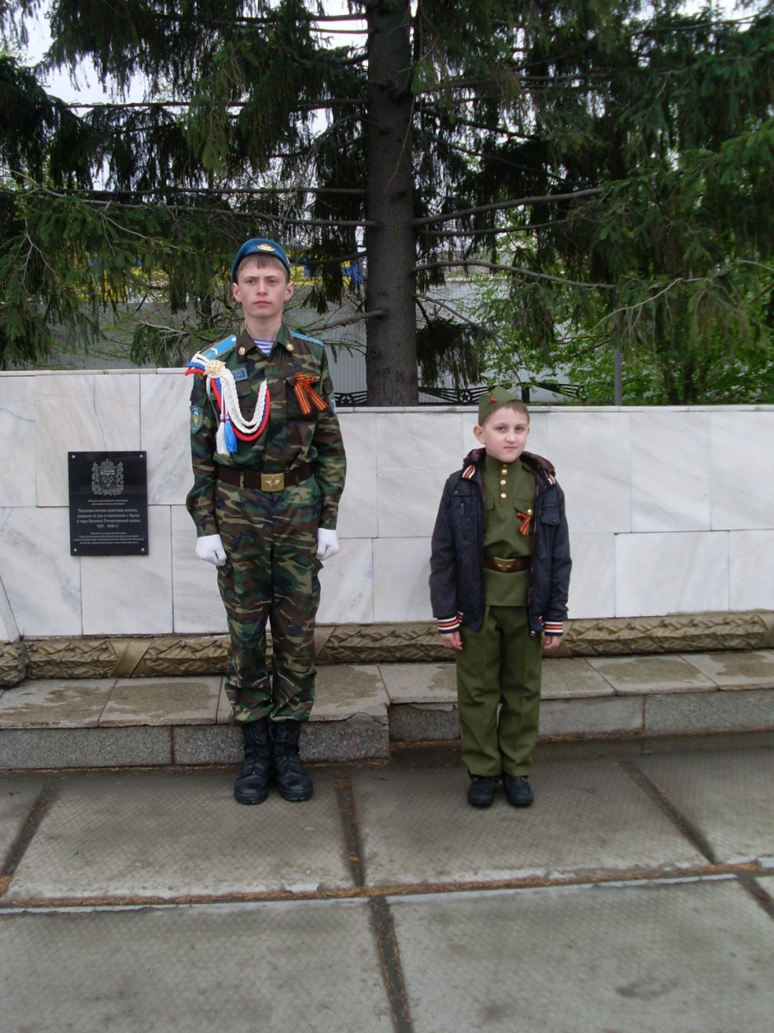
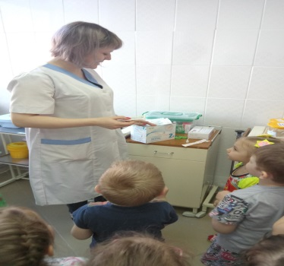
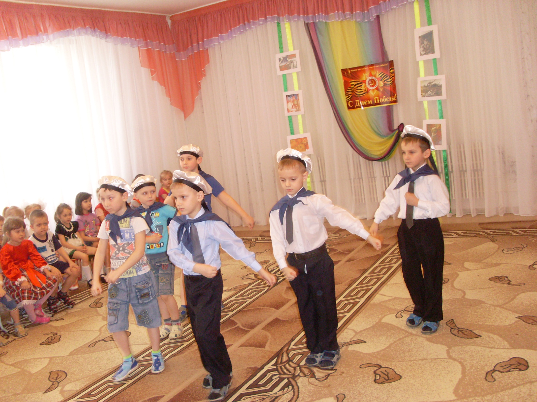
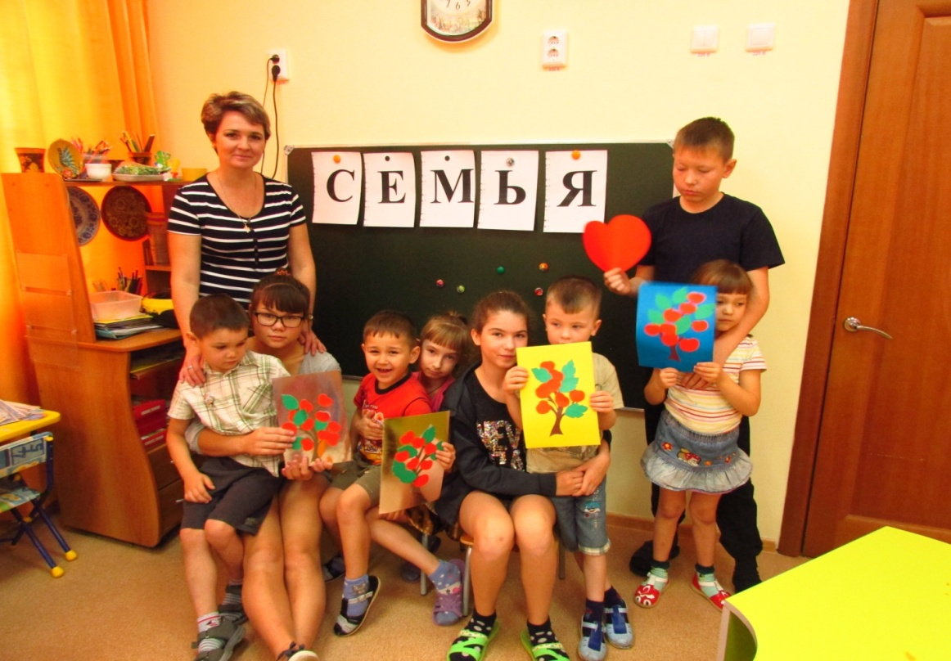
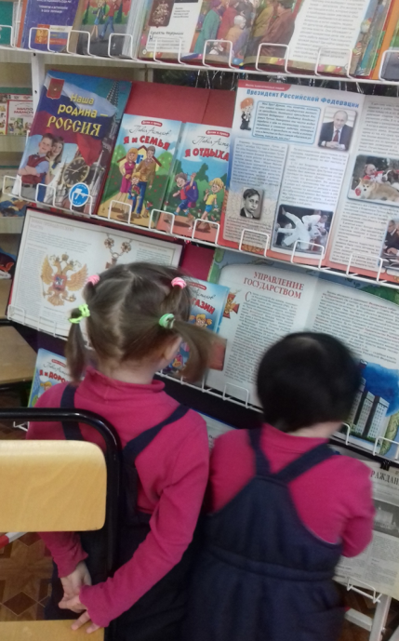
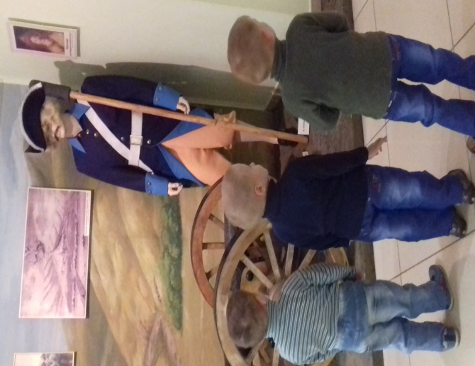
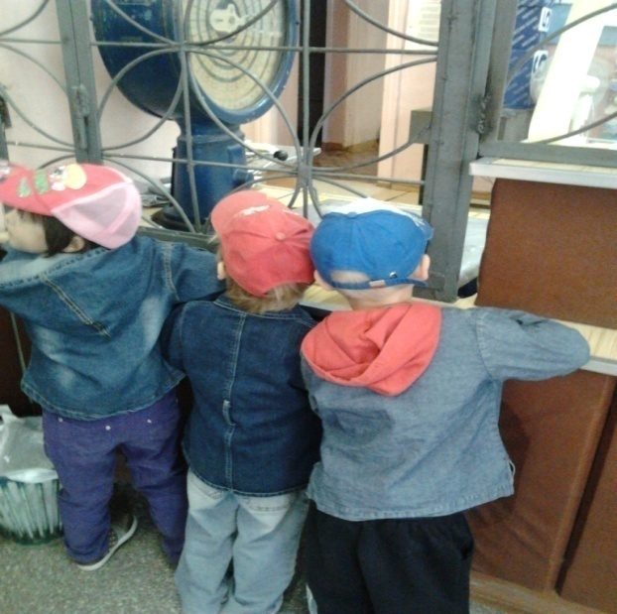
Социальное партнерство
Равноправными участниками партнерских отношений на этапах патриотического патриотического воспитания дошкольников стали различные
учреждения: города:
Центральная детская библиотека им.Ю.Гагарина
НМЦ администрации г.Орска
Орский Краеведческий музей
ГКОУ "Детский дом" города Орска
Централизованная клубная система города Орска
Муниципальные общеобразовательные учреждения
Муниципальные дошкольные образовательные учреждения и другие

Slide 12
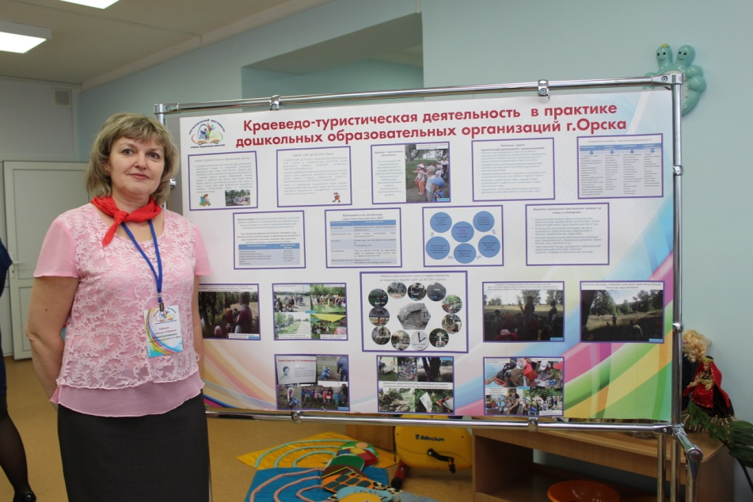
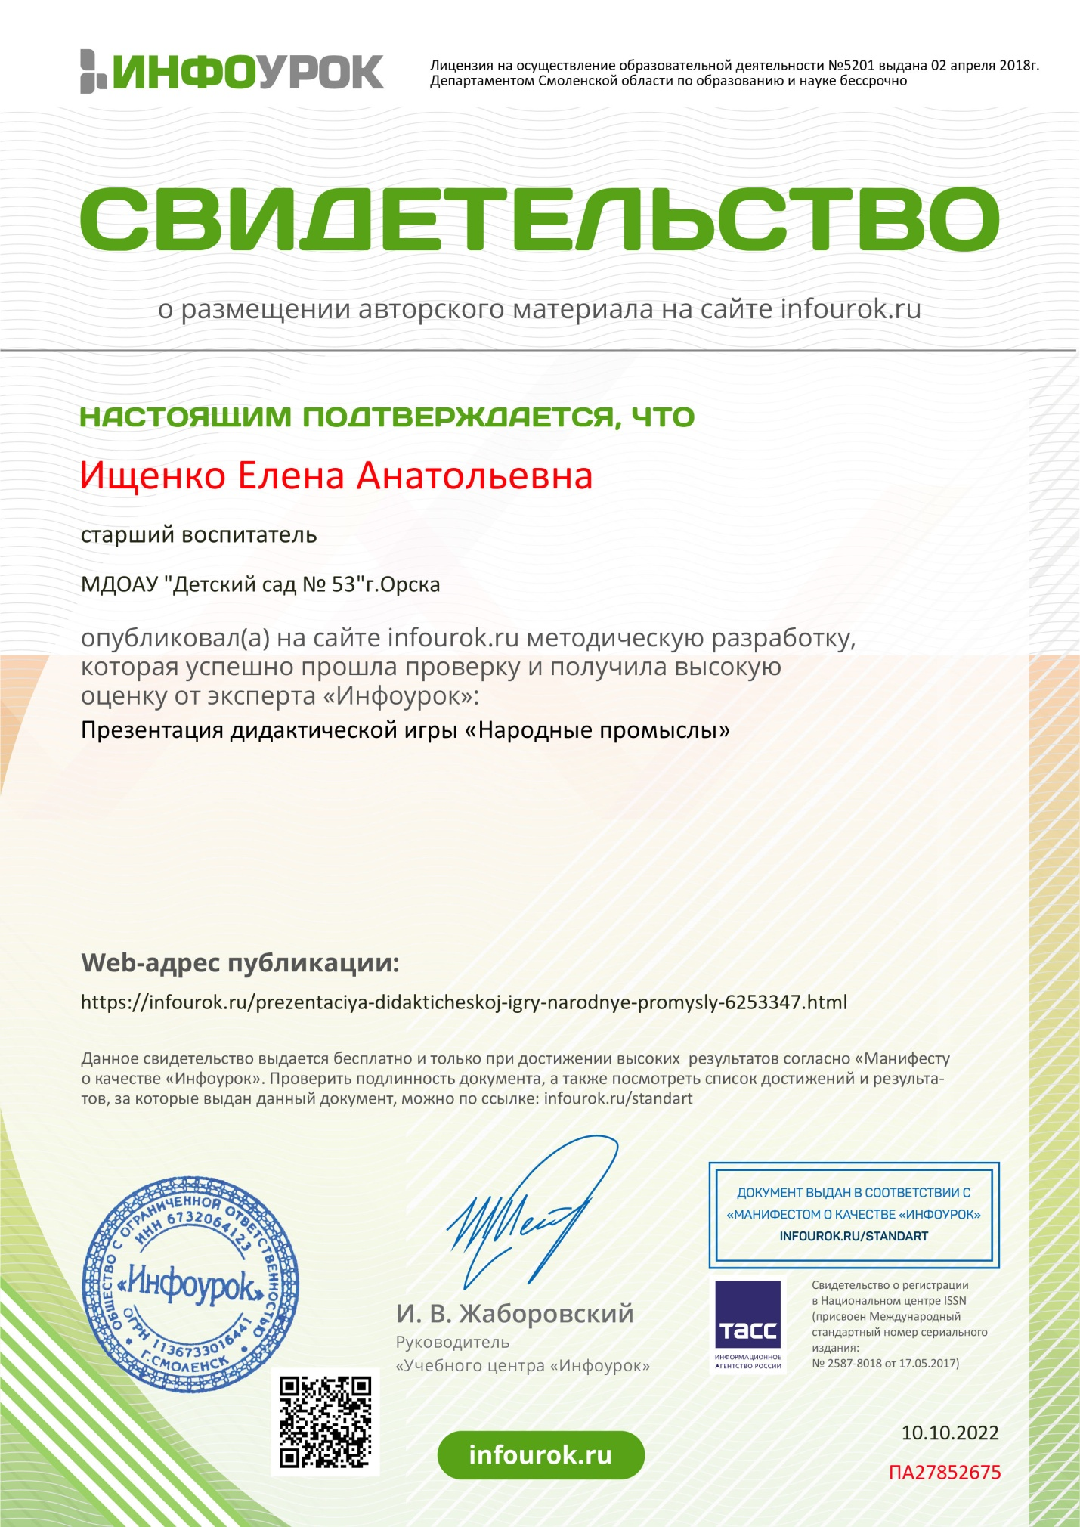

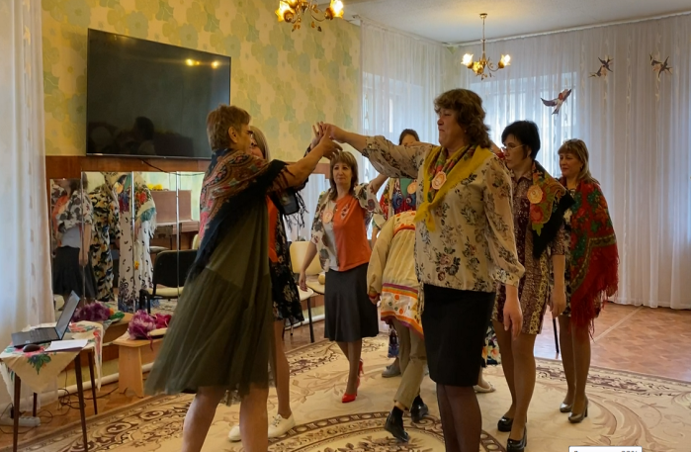
Длить себя в других
(Результаты работы сообщества)
Региональный Фестиваль успешных практик
Работа в составе жюри муниципального конкурсного движения
Научно-методическое сотрудничество
с Орским педагогическим колледжом
«Без турникетов!»
Масштабный всероссийский проект в сотрудничестве с АНО ДПО
НИИ дошкольного образования «Воспитатели России»
Инновационные площадки «Духовно-нравственное воспитание дошкольников средствами традиционной культуры»
Повышение методической грамотности и творческой активности воспитателей.

Slide 13
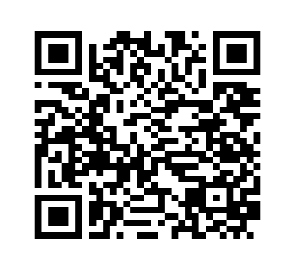
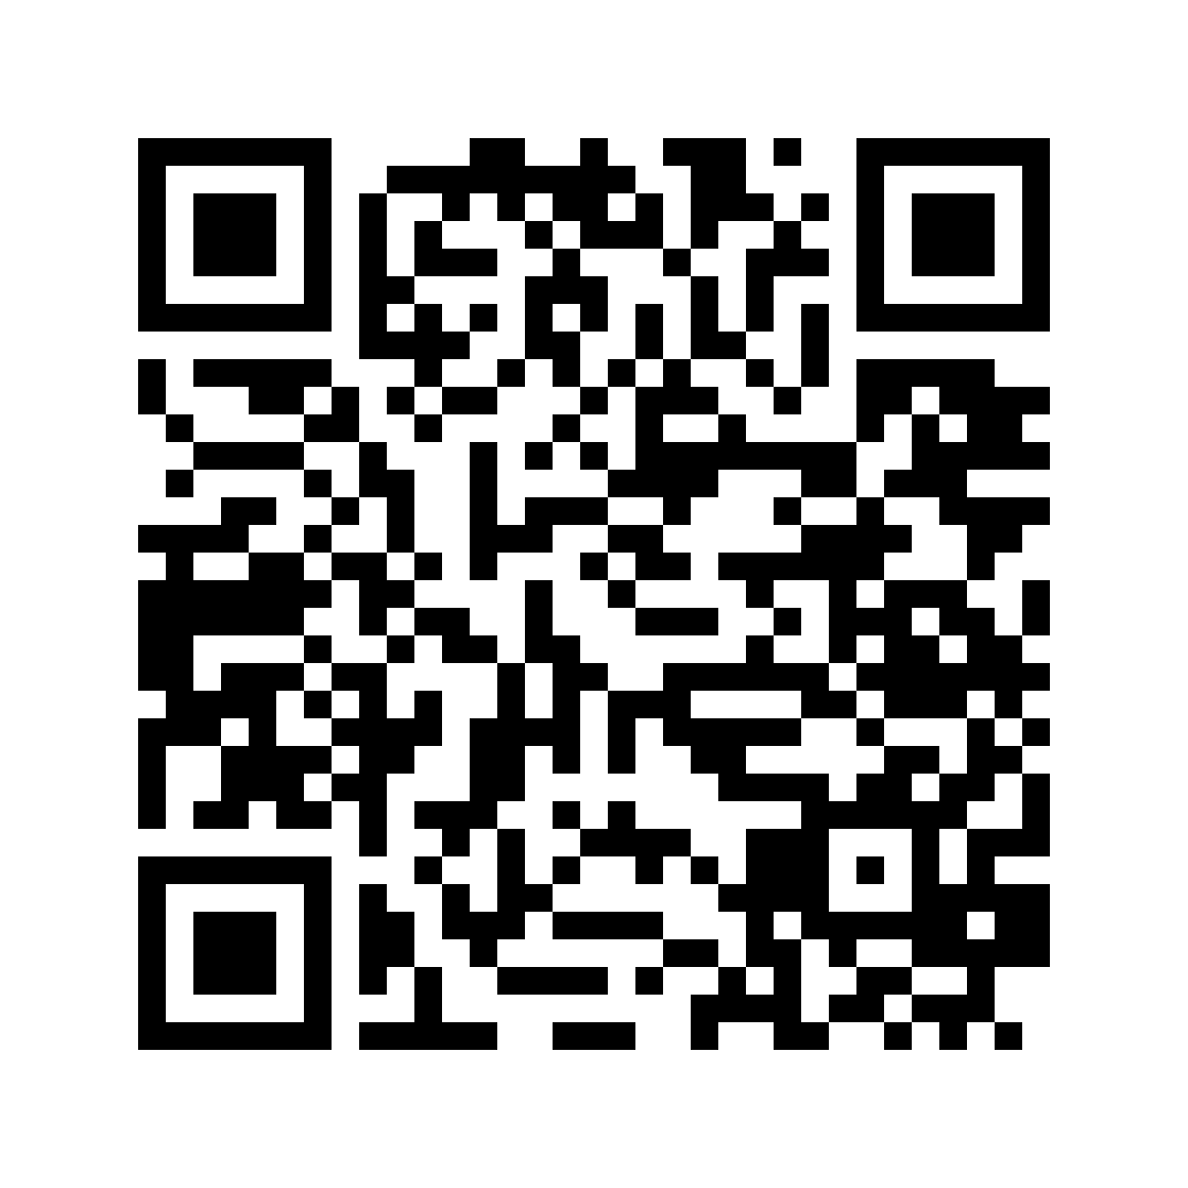
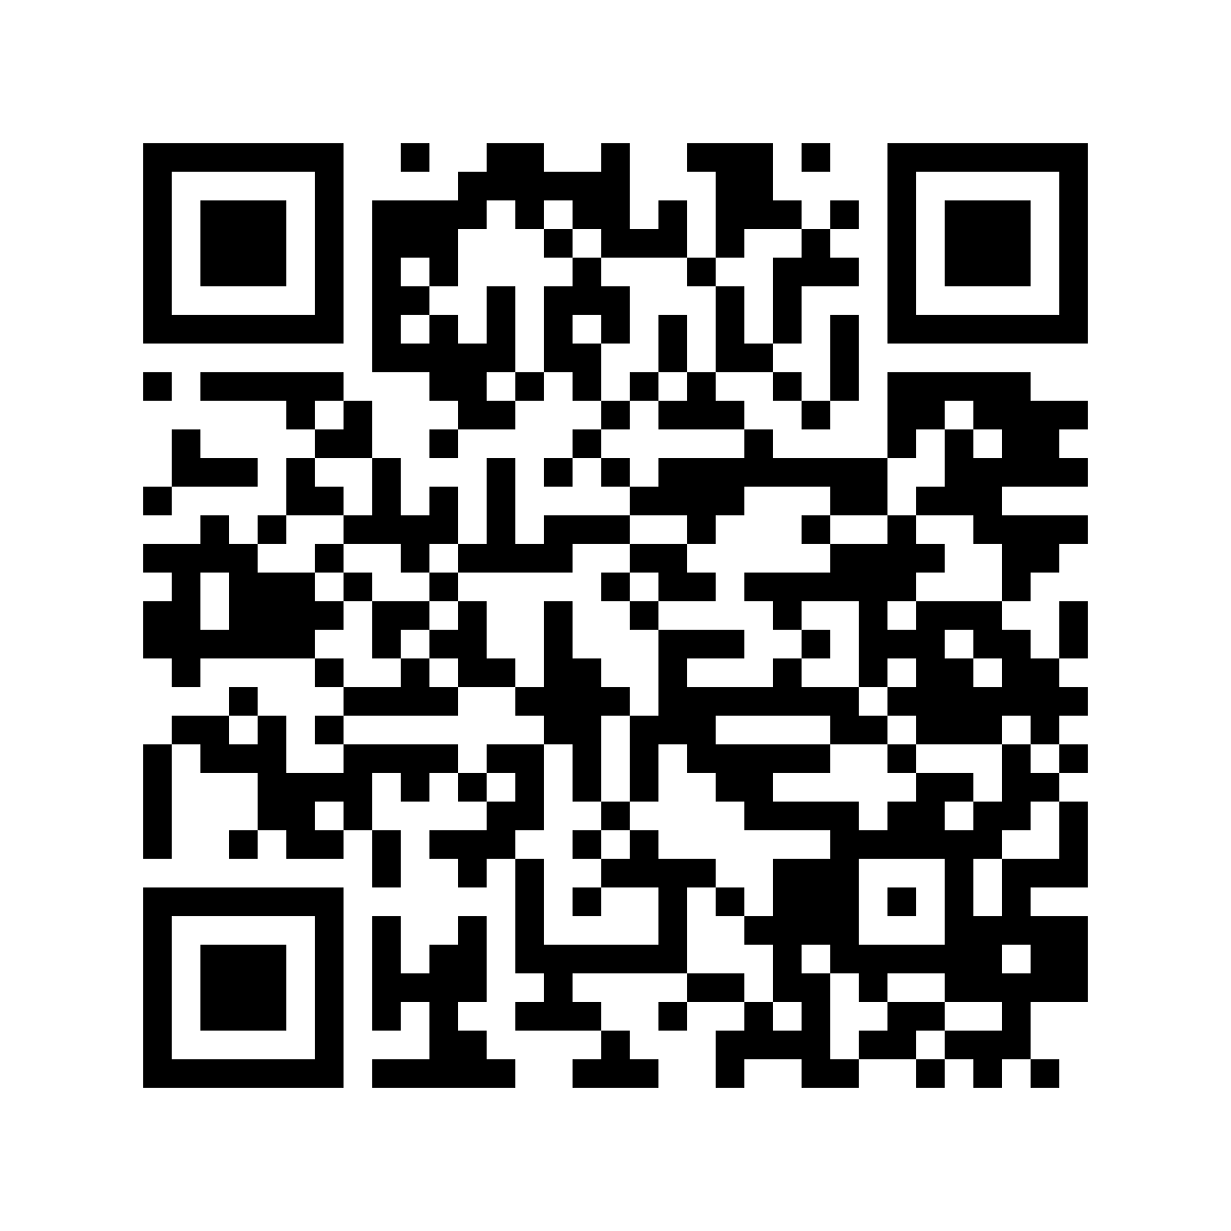


Креативность сообщества
(Методические продукты сообщества)
Конкурс о знаменитых людях города
«Мы - орчане!»
Конкурс по организации взаимодействия родителями
«Семейные ценности»
Конкурс дидактических игр «Знатоки родного края»
Платформа «Патриотическое воспитание»
Тематические встречи в рамках соцпартнёрства
Кейс –технологии
при реализации регионального компонента

